Slide 1
Audit Carrefour
Magasin: Gammarth
Le 11/09/2019
Mme Meriam CHOUCHENE

Slide 2
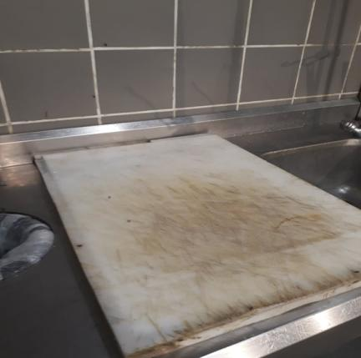
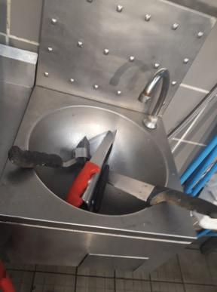
Poissonnerie: Planche fissurée et souillée.
Utilisation de couteau de couleur rouge au stand et maintien au niveau du poste lave-mains.

Slide 3
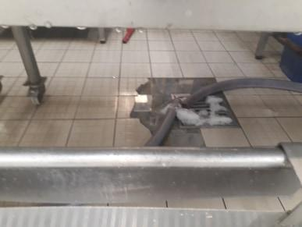
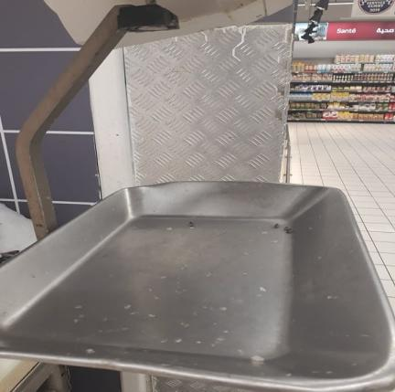
Poissonnerie: Crevassement du sol au stand.
Balance souillée, présence de mouches au dessus

Slide 4
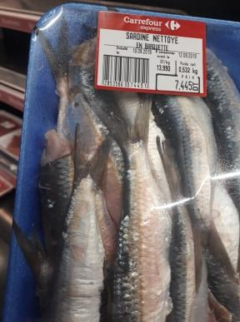
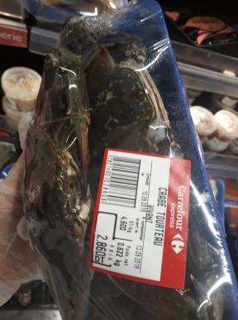
Poissonnerie: Etat de fraicheur insatisfaisant des ‘Sardines’ emballés
Les étiquettes des crabes tourteaux emballés indiquent qu’ils sont vivants.

Slide 5
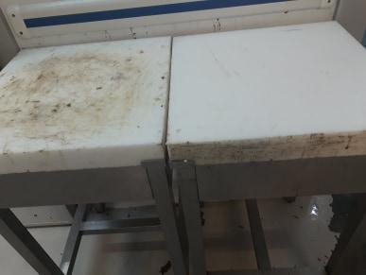
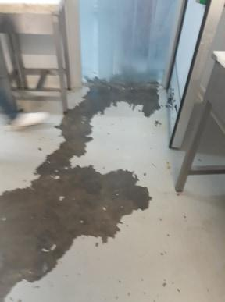
Boucherie: Les billots sont souillés
Ecaillement du revêtement du sol et de la chambre froide et du laboratoire.

Slide 6
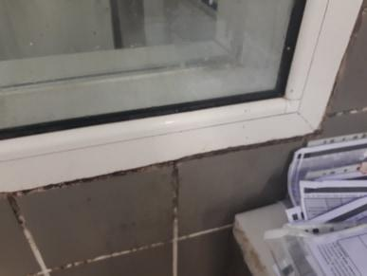
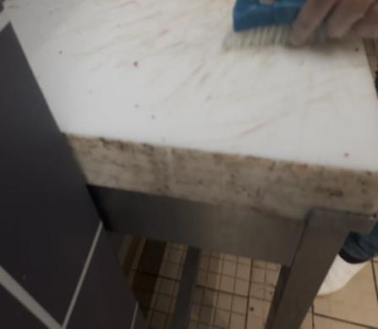
Boucherie trad.: Présence de piqûres de moisissures sur le billot de viande trad et sur les murs du stand.

Slide 7
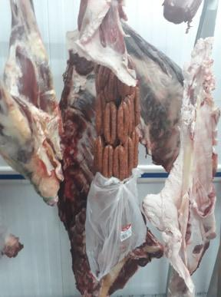
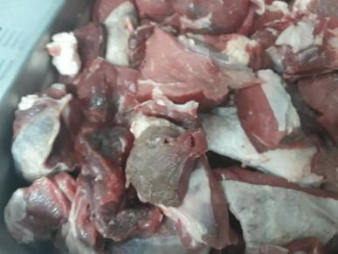
Boucherie: Entreposage des merguez à coté des carcasses de viandes.
Les parages de viandes présentent des signes de dégradation organoleptique.

Slide 8
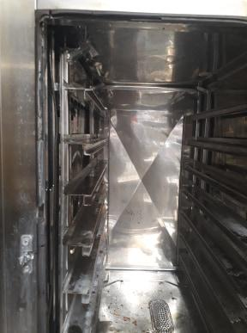
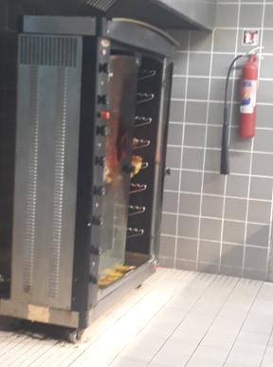
Traiteur: Présence de traces de calcaire sur les murs et jointures du four électrique.
Le système de fermeture de la porte de la rôtissoire est défaillant.

Slide 9
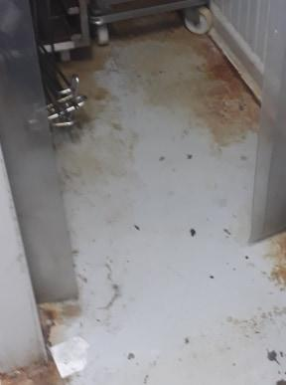
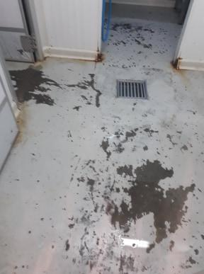
Traiteur: Crevassement du revêtement du sol du laboratoire et de la chambre froide des produits finis.
Stagnation d’eau issue de la chambre froide de la poissonnerie à ce niveau.

Slide 10
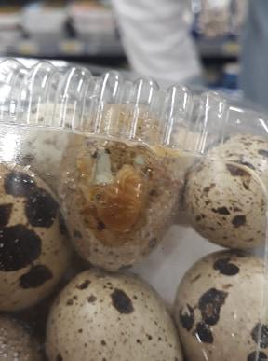
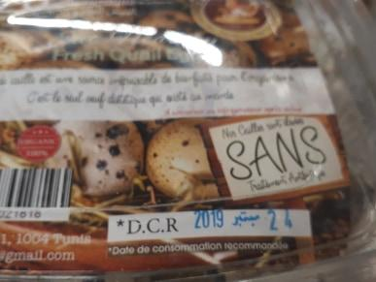
Fromage/ charcuterie: Présence de vers dans les paquets des œufs de cailles exposés.

Slide 11
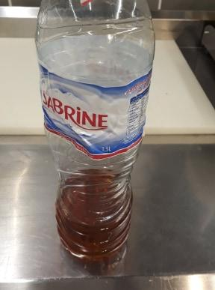
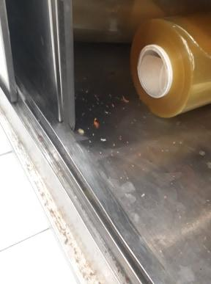
Fromage/ charcuterie: Entreposage de l’huile d’entretien dans un flacon non identifié au stand.
L’armoire des emballages est souillée par des restes de charcuterie

Slide 12
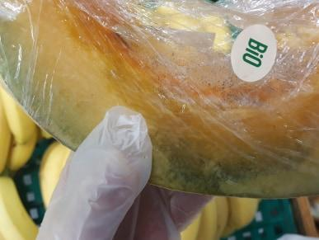
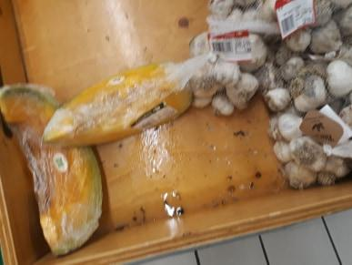
FLEG: Etat de fraicheur insatisfaisant des courgettes bio.
Caisses souillées.

Slide 13
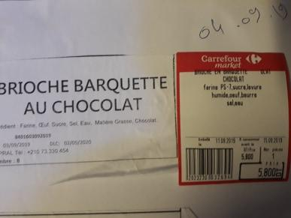
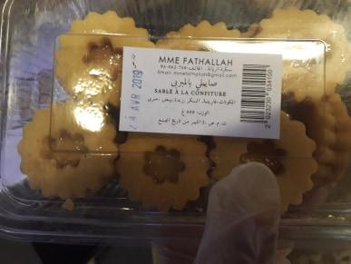
Pâtisserie: Dépassement de la durée de vie de pâtisserie tunisienne ‘Sablé’ (Mme Fathallah).
La liste des ingrédients de brioche barquette au chocolat est erronée

Slide 14
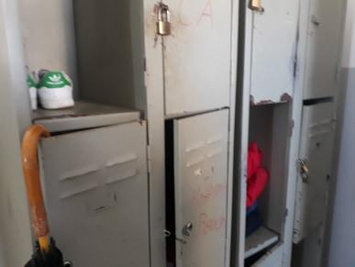
Vestiaires: casiers corrodés ou abimés

